Slide 1

ПРОГРАММА по формированию основ финансовой грамотности
«Дидактическая копилка»
Направление практики: финансовое просвещение для детей и молодежи
Наименование субъекта: Курганская область
Автор практики: ГБПОУ «Шумихинский аграрно-строительный колледж, город Шумиха,
Казак Юлия Николаевна, контактные данные: 8 9226721703 kazakula@mail.ru

Slide 2
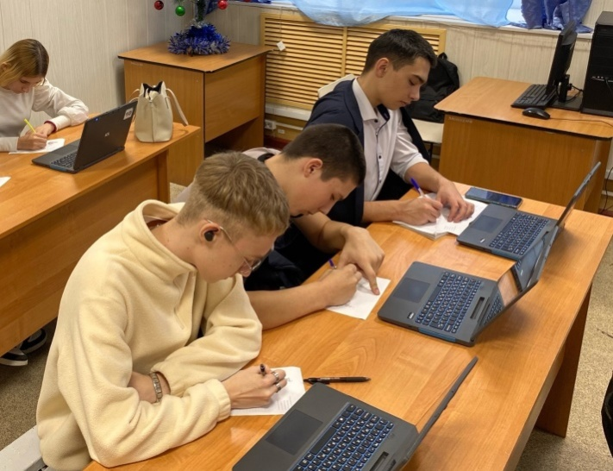
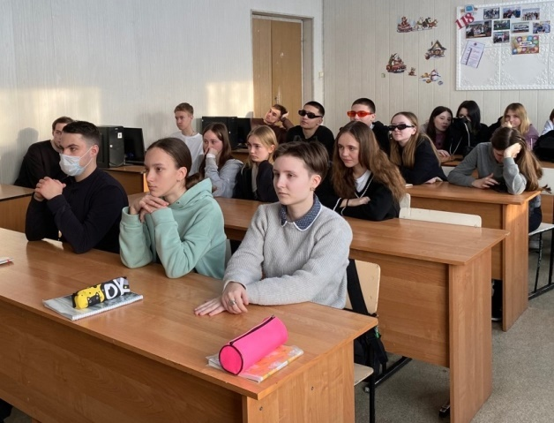
Целевая аудитория: студенты, родители, педагоги
Цель: помочь студентам сформировать практические умения в области финансовой грамотности.
Задачи:
создать позитивную мотивацию у студентов по восприятию и нахождению необходимой информации на уроке;
предоставить возможность каждому студенту проявить индивидуальные творческие способности;
научить студентов работать в команде;
сформировать коммуникативные навыки;
осуществлять самоанализ и рефлексию на уроке.

Slide 3
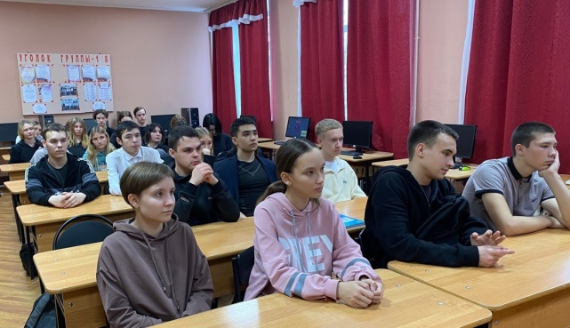
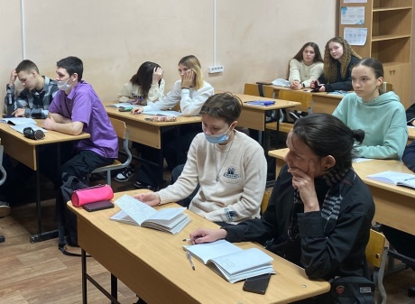
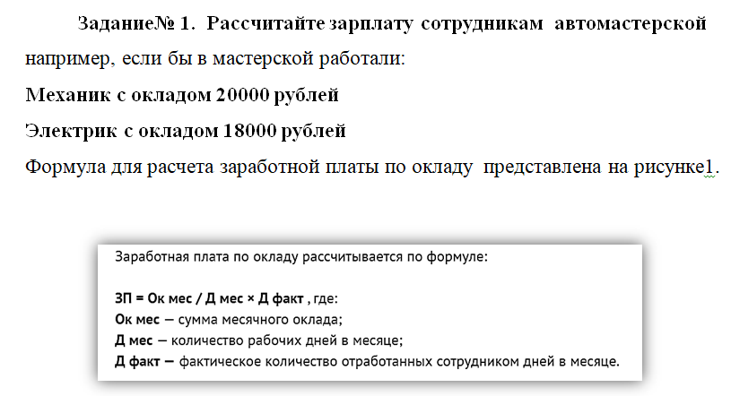
Этапы практики
Подготовительный (изучение справочной и методической литературы, корректировка рабочей программы, тематического плана, создание условий для реализации программы)
Основной (разработка дидактического материала в соответствии с тематический планом, проведение мотивационных мероприятий для вовлечения и активизации студентов)
Заключительный ( презентация накопленного опыта на методических мероприятиях разного уровня)

Slide 4
Описание практики
Для разнообразия учебной деятельности студентов был разработан наглядный материал «Дидактическая копилка».
Это контент в виде тематических ребусов, кроссвордов, филвордов, практических кейсов, методических рекомендаций, упражнений по выполнению вычислений средствами прикладного программного обеспечения.
Данные задания - это способы вовлечения студентов в активную учебную деятельность с использованием элементов занимательности, которые должны включаться не для того, чтобы развлечь студентов, а чтобы вызвать у них стремление к преодолению трудностей. Использование проблемно - поисковых методов обучения обогащает урок, наполняет его новым содержанием, делает его более интересным для студентов.
Ребус – это загадка, в которой искомое слово или фраза изображены в виде комбинации фигур, знаков, букв, т.е. «предметов». Филворд - это разновидность головоломки, которая имеет вид сетки, заполненной буквами. Задания — это один из практических методов обучающего взаимодействия педагога со студентом. Данные занятия являются очень ценными в учебно-воспитательном отношении при обучении финансовой грамотности.

Slide 5


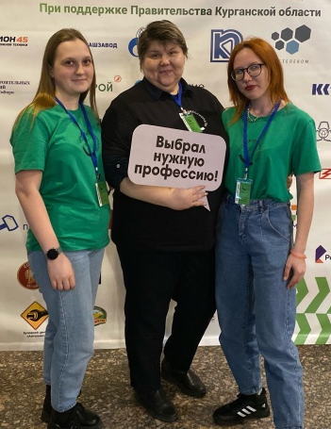
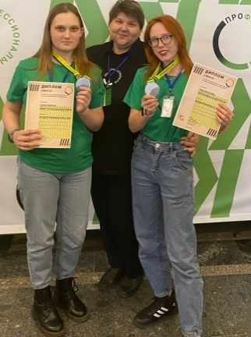
Достигнутые результаты
Накоплен практический, информационный, диагностический материал по проблеме экономического воспитания студентов.
Ежегодное участие студентов в Региональном этапе Чемпионата по профессиональному мастерству «Профессионалы» Курганской области в компетенции «Предпринимательство».
Ежегодное участие студентов и родителей во Всероссийском онлайн - зачете по финансовой грамотности.

Slide 6

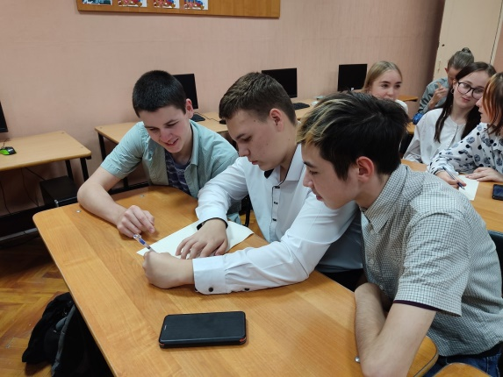
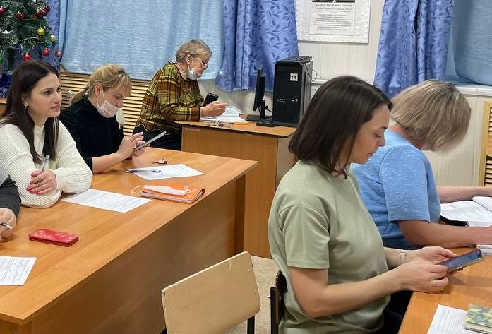
Ожидаемые результаты практики
Программу финансовой грамотности до конца 2024 года изучат около 100 студентов.
Обновлена рабочая программа по дисциплине, скорректирован тематический план, разработаны авторские дидактические наглядные материалы. Созданы материально - технические условия в колледже для реализации программы по финансовой грамотности.
Не менее 50% родителей примут участие в просветительных акциях по финансовой грамотности.
Не менее 30% педагогов приняли участие в масштабировании практики, разработки дидактических материалов по учебным дисциплинам своей направленности.

Slide 7
Будем рады сотрудничеству!
Государственное бюджетное профессиональное образовательное учреждение
«Шумихинский аграрно-строительный колледж»
Адрес электронной почты: shask@mail.ru
Сайт: шаск.рф
8 (35245)-2-11-57

